Slide 1
Washing Machine
2023.10.19 목
박진욱

Slide 2
목 차
설계 목표
상태 천이도
구성 물품
시연 영상
후기

Slide 3
설계 목표
코딩 능력 향상
스위치를 이용한 하드웨어(세탁기) 제작
Lcd를 활용한 능력 개발

Slide 4
상태 천이도
Main
BUTTON 0
BUTTON 1
10sec
20sec
30sec
Power on
Time Setting
Washing machine start
BUTTON 2
BUTTON 4
80pow
90pow
100pow
MOTOR Power Setting
(default : 80pow)
Auto mode start
(20sec 80pow)

Slide 5
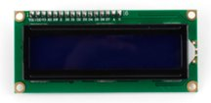
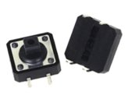
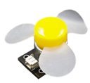
구성 물품
LCD
-세탁기의 동작상황을 시각화
Button
-세탁기 동작을 위한 버튼
DC moter
-세탁물 빨래하기

Slide 6
동작 영상
[STM32] 세탁기 동작 동영상 : 네이버 카페 (naver.com)

Slide 7
후 기
코딩 개발 능력과 이해도 향상
아직 부족한 실력으로 인해 부저나 FND와 같은 기물을 활용하지 못해 아쉬움

Slide 8
감 사 합 니 다

